Slide 1
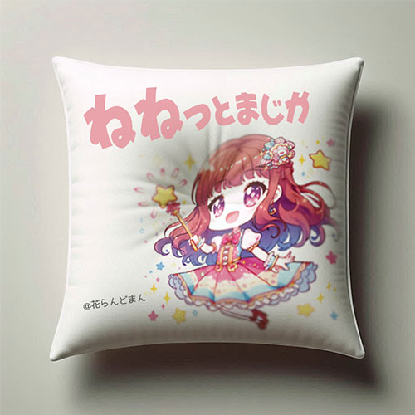
【提案書】
オリジナル座布団
特徴
30×30センチの手頃なサイズ感のシンプルな座布団。フルカラーでのオリジナルプリントが可能なため、アニメや同人グッズ用として人気の高い商品です。また記念用などにもおすすめ。
納期
納期スペース
仕様
素材: ポリエステル100％
サイズ: W300×H300mm
包装: 包装：個別袋入れ
備考: 昇華転写印刷、綿入り
お見積
お見積りスペース

